Slide 1
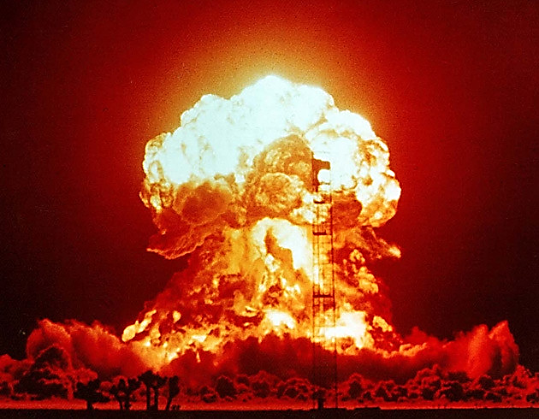
『萬物的結局近了』
(彼前四章七至十一節)
薛忠勇 弟兄
主日信息
12/17/2017

Slide 2



DECEMBER

Slide 3


Slide 4


Slide 5
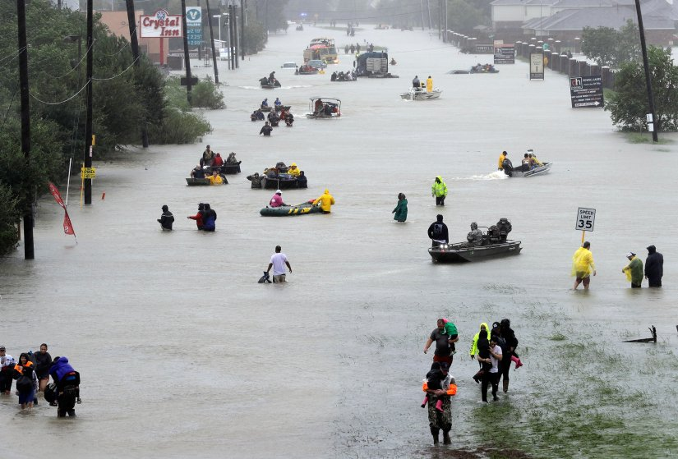
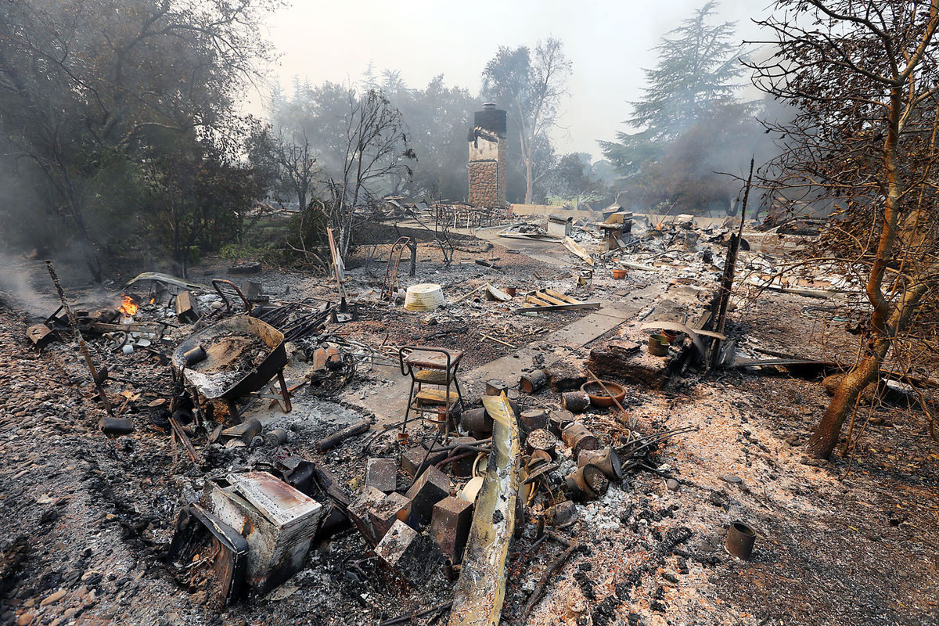
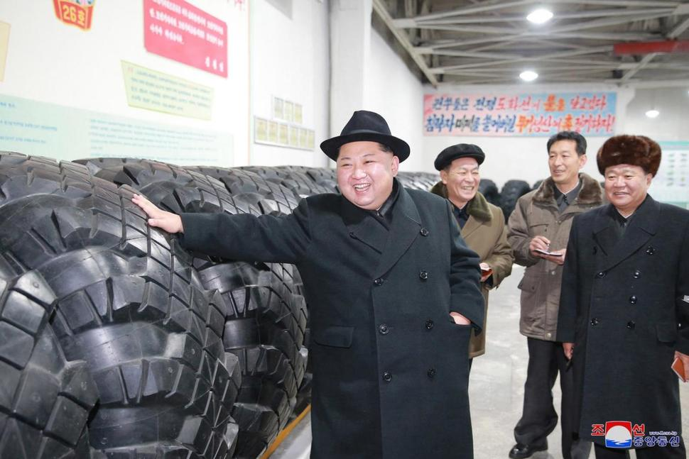
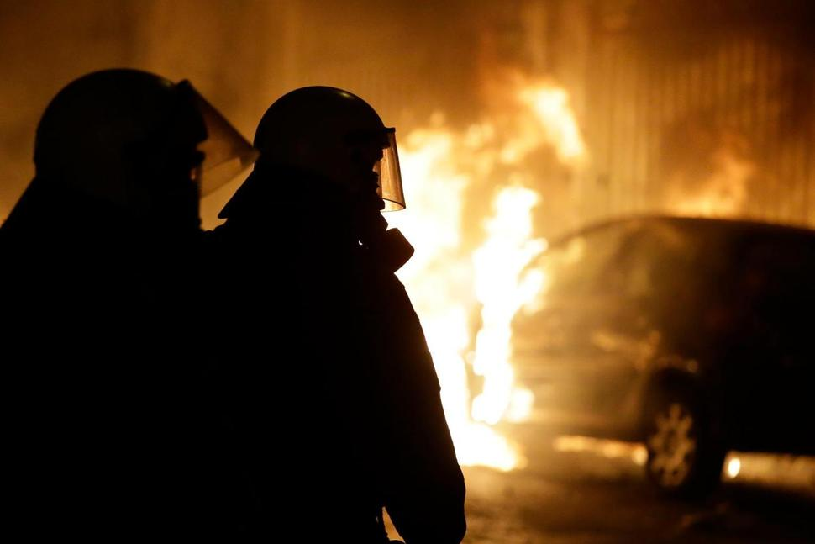
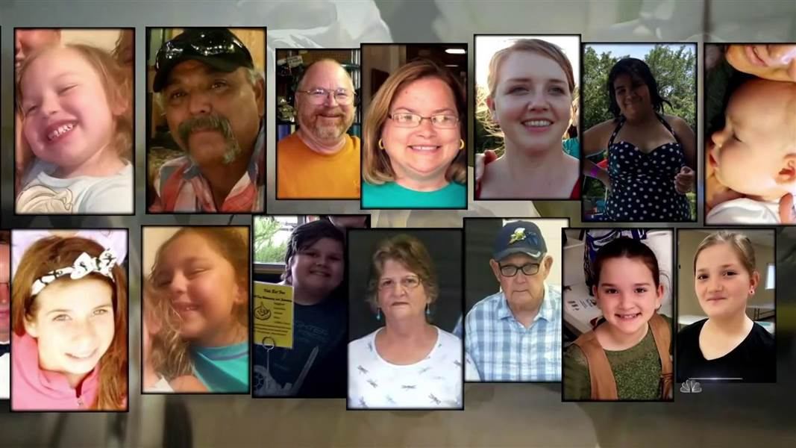

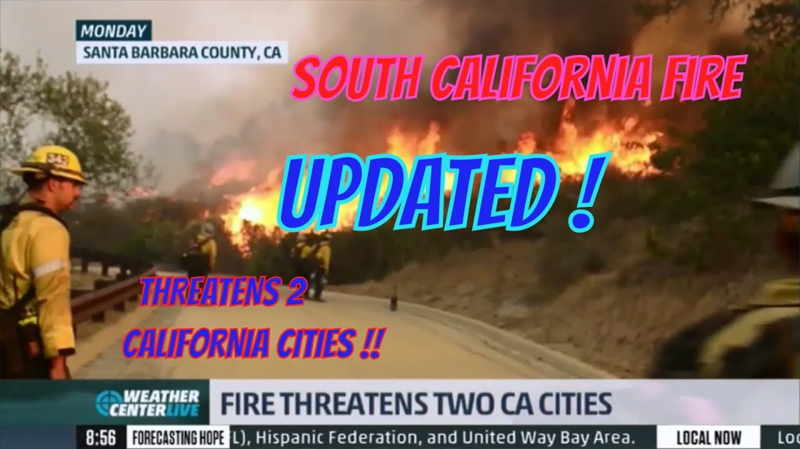

Slide 6

聖經末日預言
舊約 1,845
新約 318
彼前 1:5、11、17、20，4:2-3、17，5:6
•萬物的結局近了 (彼前 4:7)
•黑夜已深，白晝將近 (羅 13:12)
•當叫眾人知道你們謙讓的心，主已經近了
(腓 4:5)
•你們也當忍耐，堅固...因為主來的日子近了
(雅 5:8)
•從此我們就知道，如今是末時了(約壹 2:18)

Slide 7


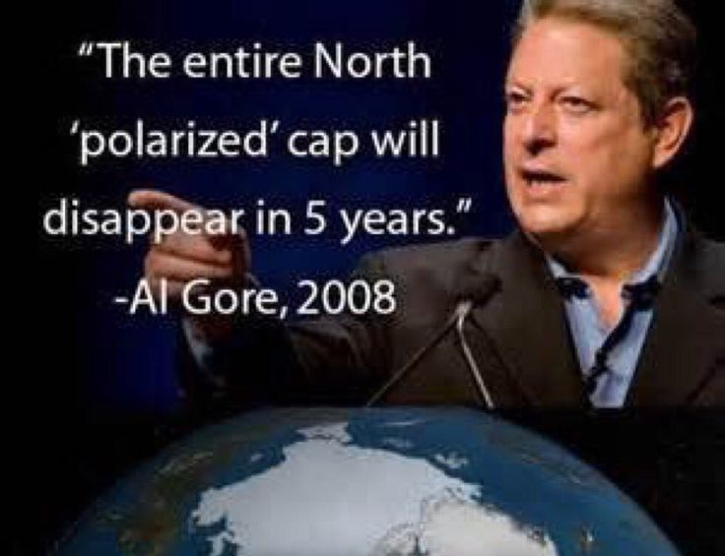
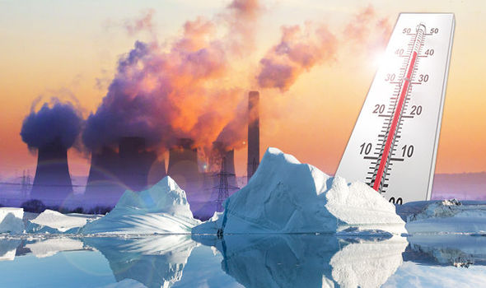
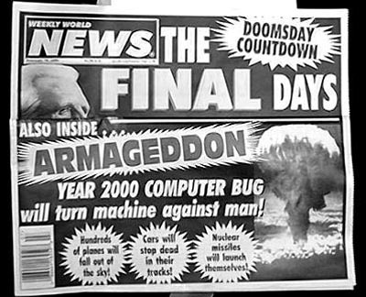
一.有什麼結局？ (彼前4:17-19、彼後3:10-13)
1.世界要滅末
Global Warming

Slide 8


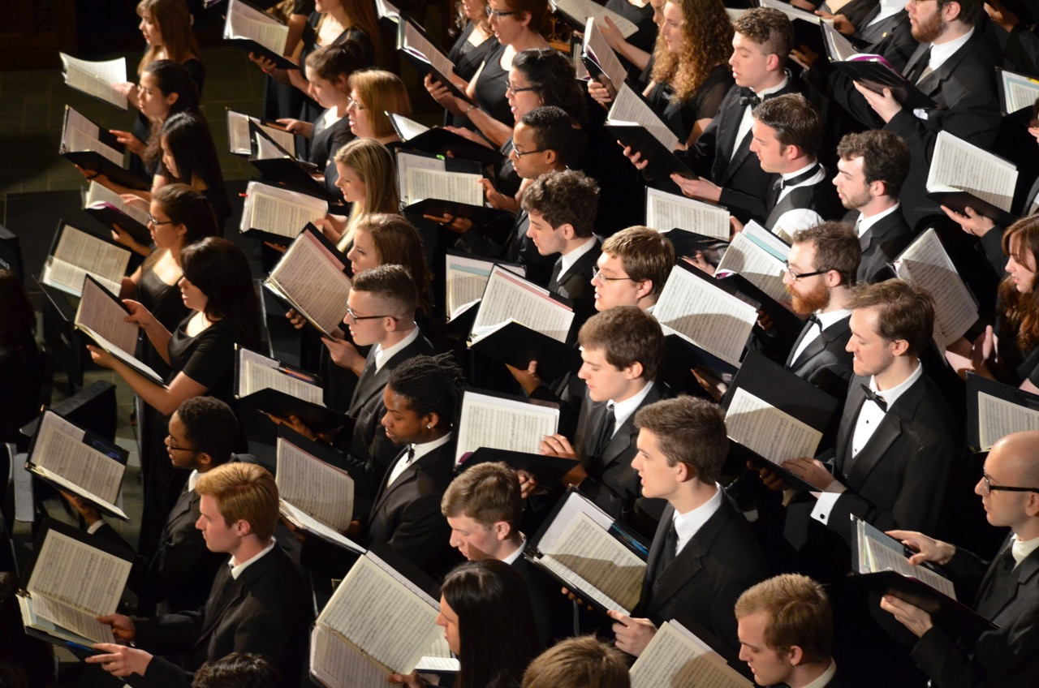

一.有什麼結局？ (彼前4:17-19、彼後3:10-13)
2.基督施審判

Slide 9
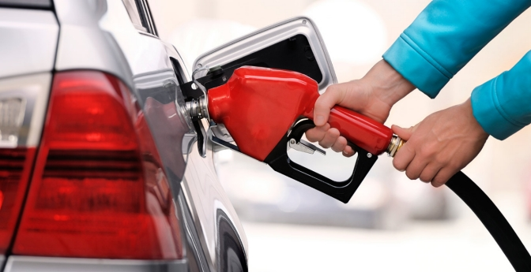
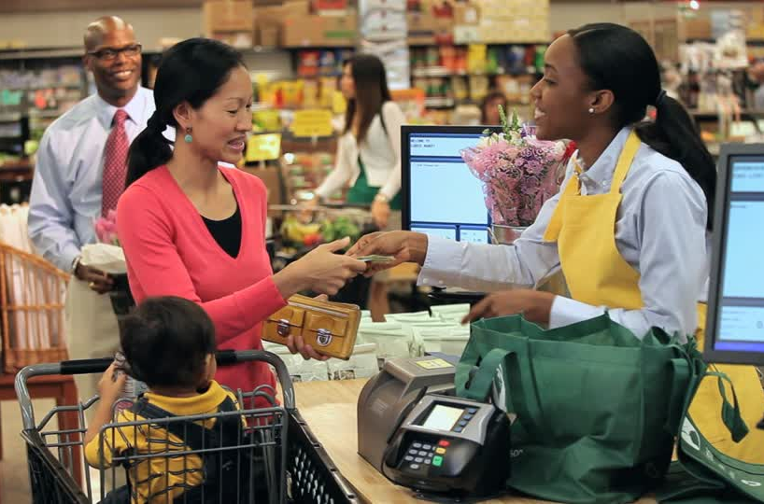
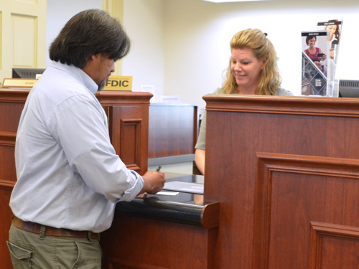
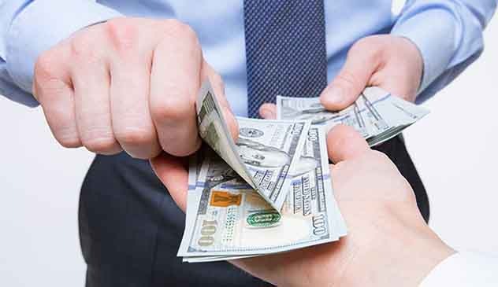
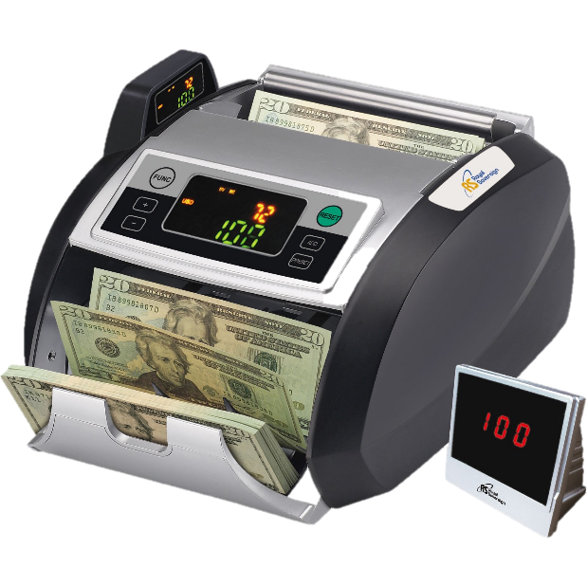
基督臺前的審判 (林前5:10)
= 工作的賞罰

Slide 10
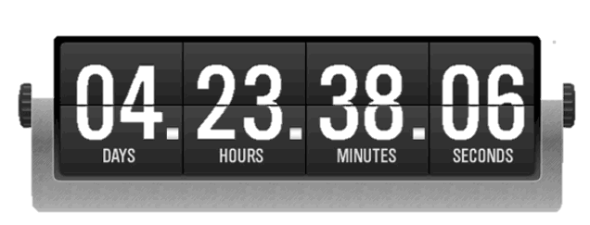

二.該如何準備？ (四個勸勉)
1.謹慎自守、儆醒禱告 (7節)
1.謹慎自守、儆醒禱告 (7節)
主來的日子像賊一樣 (3:10)
謹慎 sober, clear mind
清醒、不糊塗 (如酒醉的人)
自守 self-control
節制、自律

Slide 11
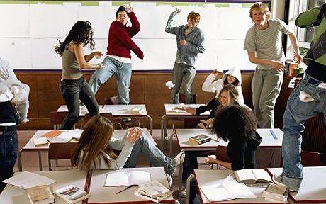


Slide 12
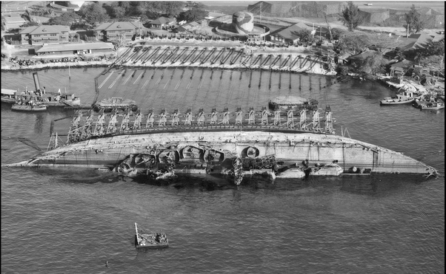
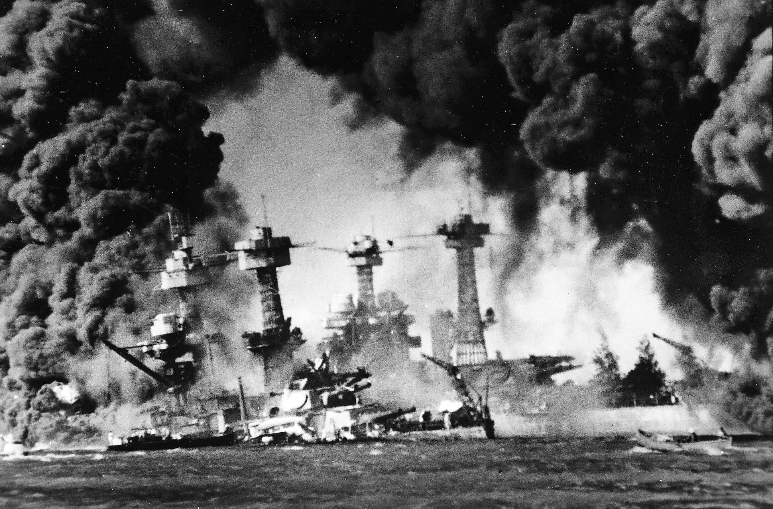
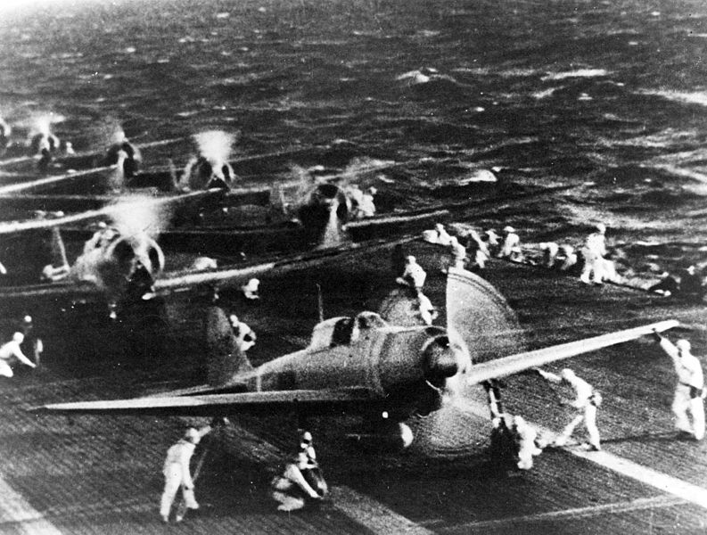


Slide 13
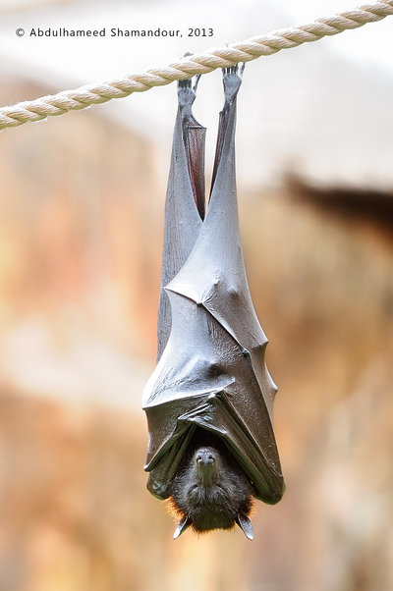
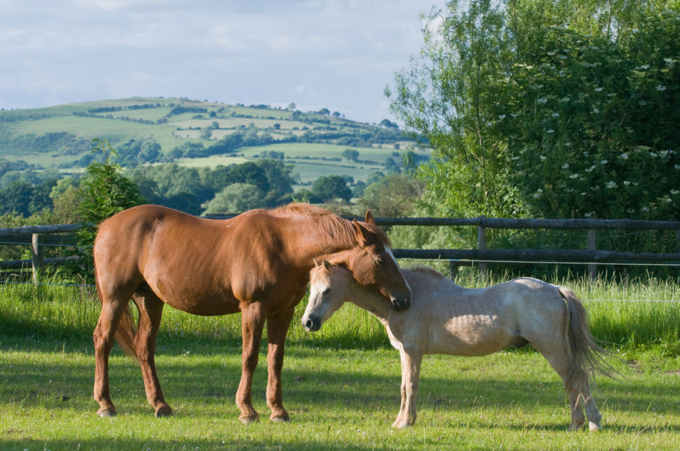
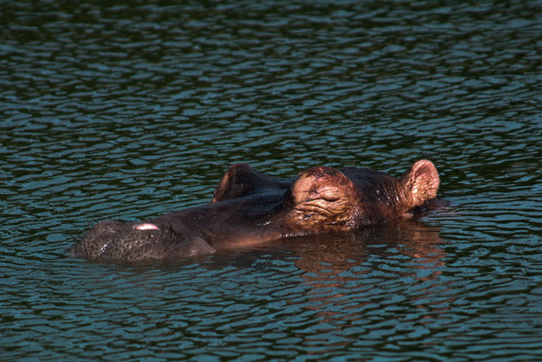
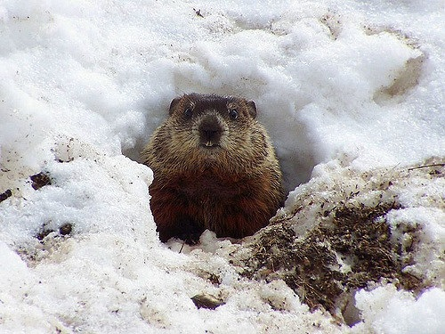

Slide 14



防睡鈴

Slide 15
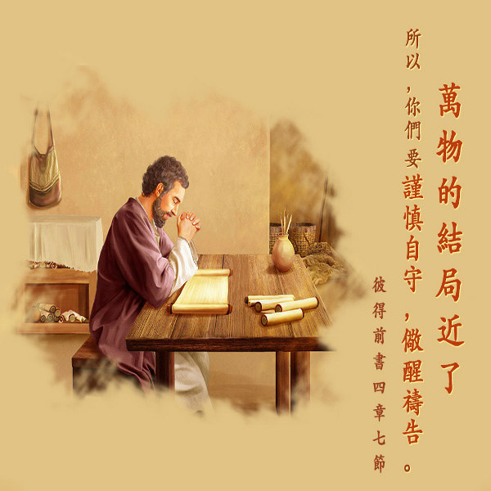
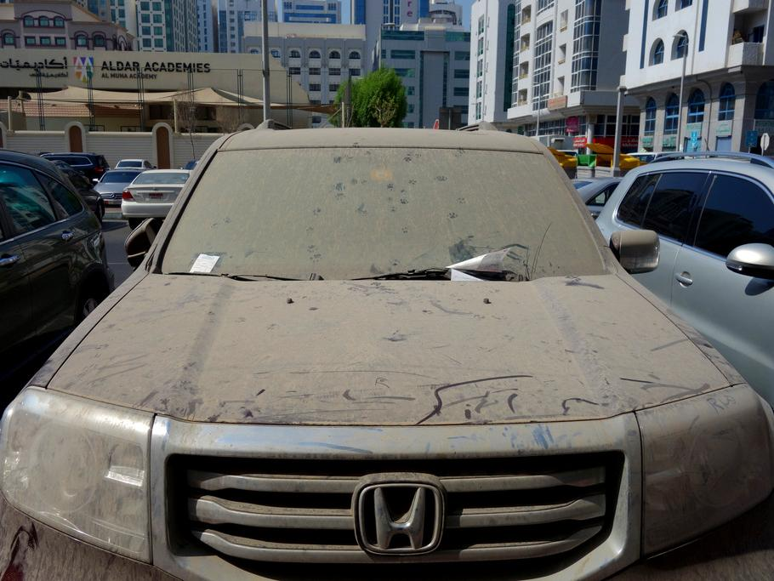

Slide 16
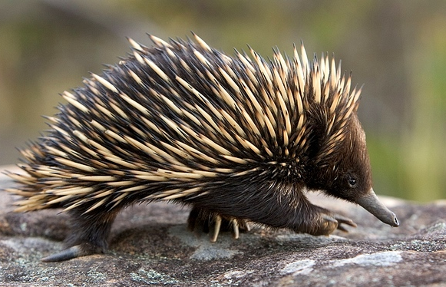

二.該如何準備？ (四個勸勉)
2.彼此切實相愛 (8節)
最要緊！
因為愛能遮掩許多的罪
不是包庇罪惡、隱瞞惡行
愛是不計算人家的惡 (林前13:5)
教會十大煩人：
切實 deeply
原文「鍛練」
Work hard at it

Slide 17

我怎樣愛你們，你們也要怎樣相愛
愛神的，也當愛弟兄。人不能愛所看得
見的弟兄，就不能愛沒有
看見的神 (約壹 4:20)

Slide 18





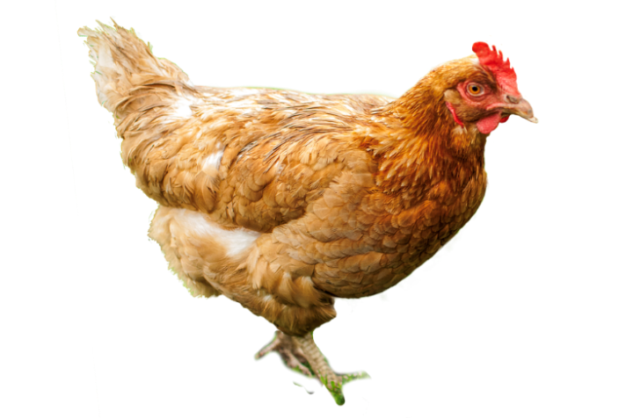
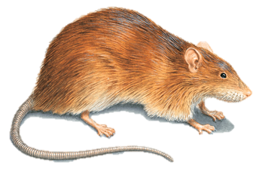
二.該如何準備？ (四個勸勉)
3.互相款待、不發怨言 (9節)
「接待客人」列入誡命之內
不可忘記用愛心接待客旅，
因為曾有接待客旅的，
不知不覺就接待了天使。 (來13:2)

Slide 19

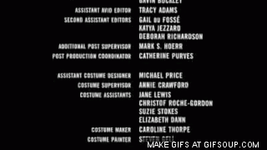

二.該如何準備？ (四個勸勉)
4.照所得的恩賜、彼此服事 (10節)
人前/幕後、台上/台下
恩賜有不同，卻不分等級
彼此相愛 (1:22、4:8)
彼此體恤 (3:8)
彼此服事 (4:10)
彼此順服 (5:5)
各人要照所得的恩賜，
彼此服事，作神百般
恩賜的好管家 (4:10)

Slide 20

David John

Slide 21



Slide 22
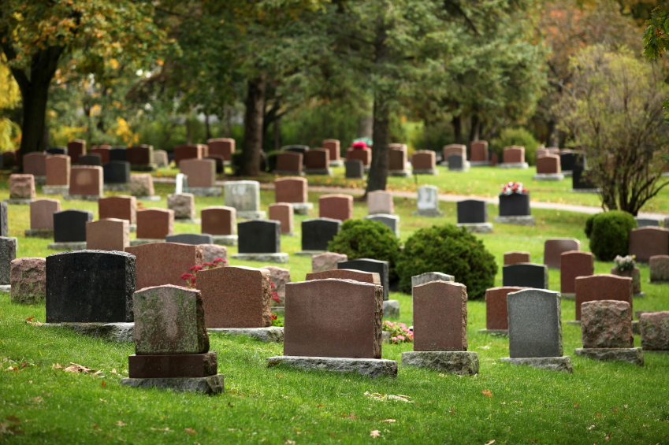

Slide 23

你我準備好了嗎？

